Slide 1
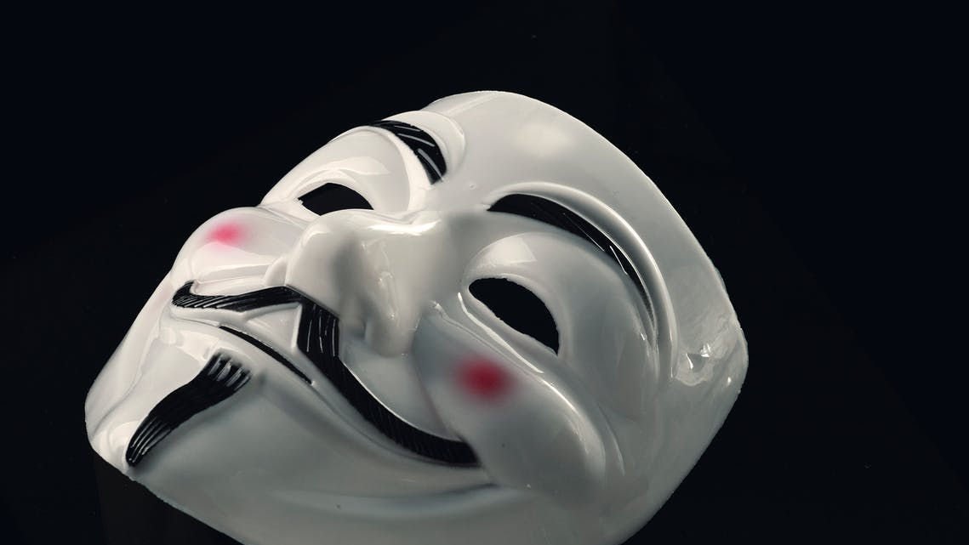
마스커 사용사례 과제
2015450008 김유현
2015270178 정재인
2015920046 정성훈

Slide 2
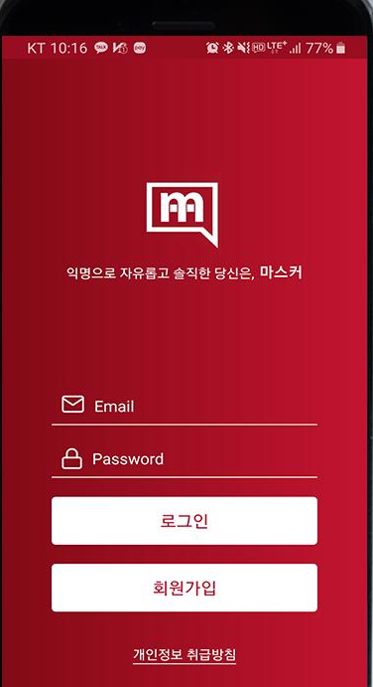
개요
01
02
시스템 설계
03
1. 개발 상황
2.시스템의 목적
3. 소프트웨어의 주요 기능 및 설명
4. 설계상 제약 사항
5. 우선순위
5. 설계 이슈
시스템 구조
1. 시스템 구조 개요
2. 시스템 구조도
유스케이스 다이어그림
클래서 다이어그램
용어 정리

Slide 3

01
개요
개요

Slide 4
개발 상황
컨퍼런스
제출 필요
MVP
개발
소규모
외주회사
비용 최소화
→ 안드로이드 개발 선택

Slide 5


시스템 목적
익명성
공통 주제
익명성을 보장한 자유로운 토론
공통된 관심사에 기반한 토론 및 소통

Slide 6
시스템 목적
토크방 작성
→ 글 작성, 유튜브 URL,
사진 업로드 기능 포함
관심있는 토크방에
댓글을 통해 참여
토크방
활성화 기능
푸쉬 알림
기능
로그인 기능
토크방
작성 기능
토크방
참여 기능
사용자의 정보를 DB와 비교
→ 사용자에게 토큰 부여
사용자 3명의 동의를 통해
토크방 활성화
작성 토크방 활성화, 좋아요, 대댓글을 받을시 푸쉬 알림 전송
마스커에서 사용자 구분 가능
여러 명의 사용자가
대화 가능한 주제인지 확인
사용자의 이용,
편리한 사용 촉진

Slide 7
설계상 제약 사항
한달 후에 있을 컨퍼런스에 제출 필요
제공된 서버와
API(Youtube, Onesignal)에 호환
안드로이드 플랫폼
안드로이드 SDK에서
제공하는 라이브러리 이용
MVP 모델

Slide 8
우선순위
1순위
신규 발매 일정에 맞추어 개발 완료
2순위
유지 보수성(변경 용이성 + 확장성)
3순위
사용성
4순위
개발 용이성 (정해진 한도 내의 견적)
5순위
테스트 용이성

Slide 9
01 사진 업로드
02 토론방 폐쇄
설계 이슈 (1)
사진 업로드 범위를 어디까지?
토론방 비활성화하는 기준?
작성자가 생성전에 기간을 설정,
이후 자동적으로 폐쇄
사용자 폴더에 있는 사진만 업로드
일주일 이상 사용자 참여 없을 시 자동적으로 폐쇄
사용자 폴더와 즉각적으로 찍은 사진을 업로드
일주일 이상 사용자의 참여가 일정 수준 넘지 않을 시
자동적으로 폐쇄
사용자 폴더, 즉각적으로 찍은 사진,
필터링한 사진까지 업로드
정해진 기간을 설정,
모든 토크방이 기간 지나면 자동적으로 폐쇄
1) 개발비용 대비 사용성이 크게 증가
2) 필터 기능은 마스커 앱의 주요 기능 X
3) 개발 비용 대비 사용성이 크게 차이가 나지 않음
개발 시 고려할 부분이 증가
서버에서 지속적인 확인이 필요
버그 발생 확률 높음

Slide 10
설계 이슈 (2)
03 디자인
04 익명성
디자인을 어떻게 처리할 것인가?
익명의 범위를 어디까지?
퀄리티 ↓ , 가격 ↓ - 외주사
토론방마다 새로운 익명 부여
퀄리티 ↑, 가격 ↑ - 외주사
시스템 전체 하나의 익명 부여
퀄리티와 가격 균형 - 외주사
시스템 전체 하나의 익명 부여 + 수정 가능
디자이너 채용
토론방 입장 순서대로 익명 부여
직접 디자인
1) 컨퍼런스에 제출할 MVP 모델
2) 디자인보다는 기능 구현 우선
3) 성능에 더 많은 투자 필요
1안 – 사용자의 혼란 증가
1안, 2안 – 사용자가 원하는 이름 설정을
원할 가능성 존재

Slide 11

02
시스템 구조

Slide 12
시스템 구조 개요
로그인 → 인증 진행
인증에 성공한 사용자 →토큰과 익명의 닉네임 부여
제목, 내용을 필수, 활성화 기간 선택하여 토크방 작성, 원한다면 사진과 유투브 비디오 포함
작성한 토크방을 등록 요청 → 서버는 해당 토크방을 DB에 추가, 활성화 대기 리스트에 해당 토크방 추가
토크방에 흥미를 가질 시 해당 토크방의 활성화에 동의 → 3명의 동의가 충족될 시
서버에 토크방 활성화 요청, DB에 추가된 후 활성화 리스트에 추가
사용자는 활성화된 토크방 중 관심가지는 주제에 좋아요, 댓글 등으로 참여
사용자의 활동 촉진을 위해 서버는 원시그널에 유저id값과 내용을 포함한 푸쉬 알림을 원시그널API에 요청
→ 원시그널은 사용자에게 푸쉬알림을 발송

Slide 13
시스템 구조도
토크방 등록 요청
토크방 작성
사용자
대기 토크방 추가
토큰
Auth
=>
토크방 활성화 요청
로그인
활성화 대기 리스트
UI
활성화 토크방 추가
마스커 서버
익명
푸쉬알림
댓글, 좋아요, 북마크
등록
활성화 리스트
토크방 참여
마스커 DB
타겟 유저, 내용
원시그널

Slide 14

03
시스템 설계

Slide 15
UseCase Diagram
토크방
참여
참여자
푸쉬알림
시스템
토크방 활성화
로그인
푸쉬 알림
마스커 서버
토크방
등록
로컬 저장소
작성자
유투브

Slide 16
Class Diagram
MVC 모델???
View
Controller
Model
Web
html
Controller
Model
Android
Activity
Activity
Model

Slide 17
Class Diagram
MVP 모델
View
Presenter
Model
Activity
Presenter
Model

Slide 18
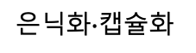
Class Diagram
Architecture
Server & DB
Contract
은닉화$∙$캡슐화
UI
(xml)
View
(Activity)
Presenter
API
Model
Repository
데이터를 가공하여 전달
=> Presenter와 Model의 분리

Slide 19
Class Diagram

Slide 20
Class Diagram

Slide 21
Class Diagram

Slide 22

04
감사합니다

